Slide 1
JavaScript
Group B
Encadrer par prof : Essaraj Fouad

Slide 2
Groupe B
Bouchlouch Yassin
Toznani Laila
Chahbar Soufiane
Hamidouche Asmae
El miri Ismail

Slide 3
Objects Overview
404

Slide 4
Events
L'interaction de JavaScript avec HTML est gérée par des événements qui se produisent lorsque l'utilisateur manipule une page.
Lorsque la page se charge, cela s'appelle un événement. Lorsque l'utilisateur clique sur un bouton, ce clic est également un événement. D'autres exemples incluent des événements tels que l'appui sur n'importe quelle touche, la fermeture d'une fenêtre, le redimensionnement d'une fenêtre, etc.

Slide 5
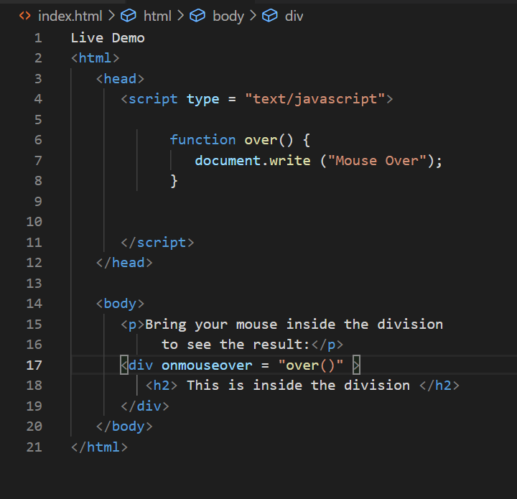
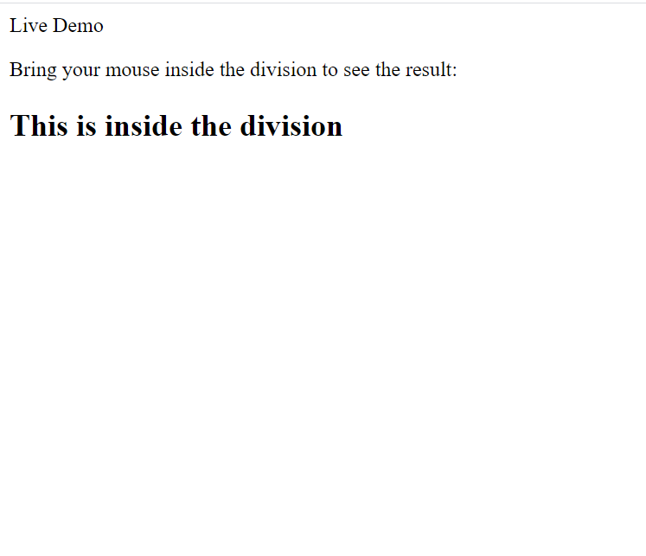
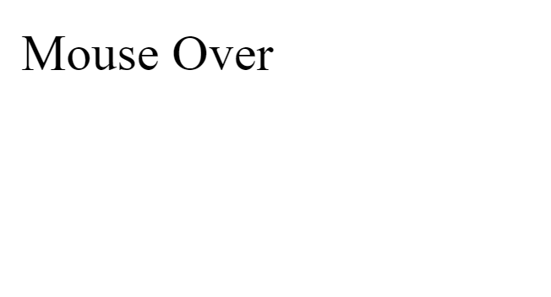
Events Exemple

Slide 6
Merci pour votre attention

